Slide 1



Prayer Meeting for Persecuted Church
박해 받는 교회를 위한
오픈도어 기도모임에 오신
여러분을 환영합니다.
2022년 6월7일 오후 5:00-6:00

Slide 2

오늘의 여정（旅行）
영상 1
Core value 2
나눔 3
기도 4

Slide 3
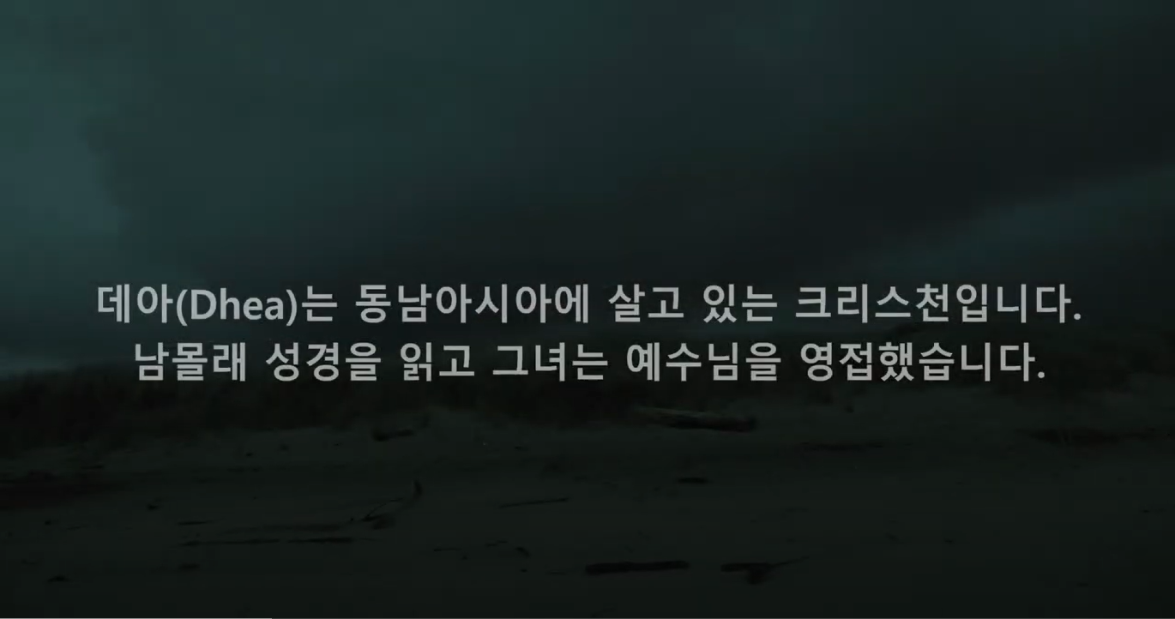
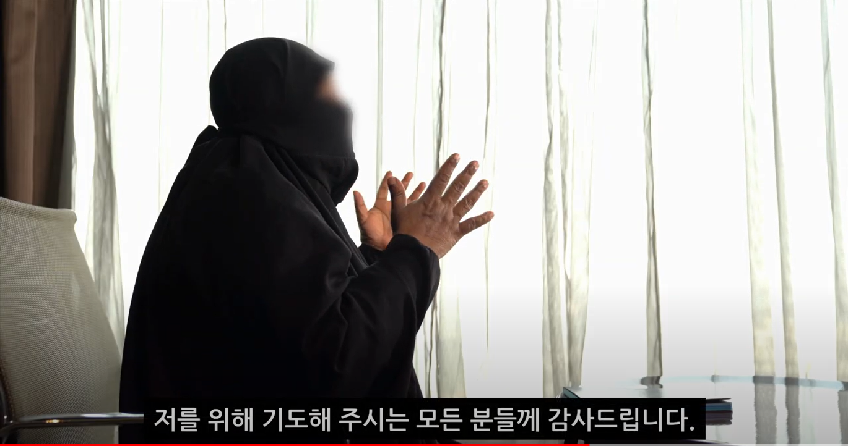
오늘의 영상_Dhea자매 동남아
01
02
저는 제 공동체로 돌아갈 수 없습니다. 시간이 지나더라도 익숙해 지기는 어려울 것 같습니다. 너무나 고통스럽지만… 하나님의 공동체의 일원이 될 것입니다.
03

Slide 4
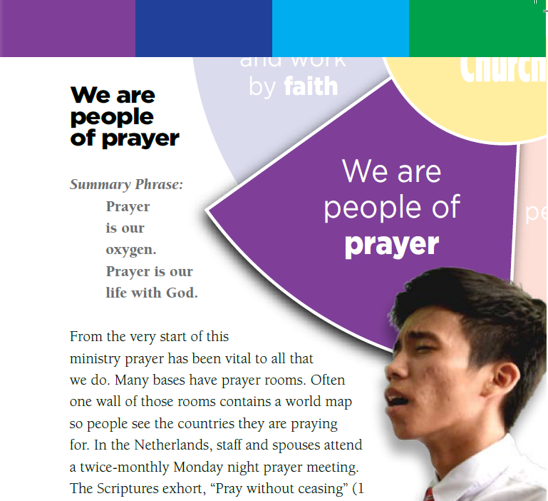
Open Doors Core Value
4. 우리는 기도의 사람이다.
We are people of prayer.
기도는 우리에게 산소와 같다.
기도는 하나님과 동행하는 우리의 삶이다.

Slide 5
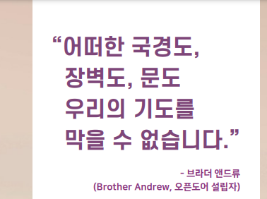
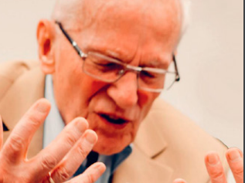
우리는 기도의 사람이다.
We are people of prayer.

Slide 6

나눔(10분) 4 sharing
박해 받는 교회를 위해서 어떻게 기도해야 할까요?

Slide 7
시편79편 말씀과 함께 이렇게 기도합시다.
오 하나님, 알샤바브, ISIS, 보코하람 등 테러 집단들을 보소서!
그들이 교회를 무너뜨리고 목회자들을 살해하고, 우리의 집을 파괴하여 잔해만 남았습니다. 그들이 당신의 종들을 죽이고 그 시신을 해안가에 썩게 내버려두며 이장면을 유튜브로 송출하여 자신들의 자랑거리인 마냥 전 세계에 드러냅니다. 당신 백성의 피가 강같이 흐르고 우리는 그 순교자를 위해 제대로 된 장례도 치르지 못합니다. 또 우리는 그들이 내뱉는 증오의 말들을 들어야 합니다. 그들은 중동에 기독교를 말살하고자 맹세하였습니다. 그들은 우리에게 와서 이슬람으로 개종하라 그렇지 않으면 죽는다고 강요합니다.
주여 언제까지 주의 신부 된 교회를 심각한 증오가운데 두시겠습니까? 지금이 바로 그 핍박자들을 심판하실 때입니다. 이 테러리스트들은 그들의 명예를 위해 이 일들을 한다고 합니다.
그들의 길이 잘못되었다는 것을 보여 주소서!
그들의 눈을 여셔서 그들이 진정한 왕 되신 예수 그리스도를 보게 하여 주소서!
그리고 전 세계가 주님께서 하시는 일을 보고 당신께 영광을 돌리게 하소서!

Slide 8
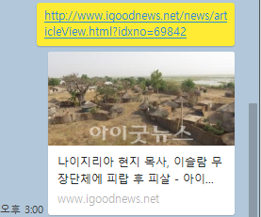
기도4_나이지리아
01
02
“인질로 잡혀 있는 사람들의 가족들이 어떠한 어려움에 있는지 우리는 다 알 수 없습니다. 그들은 제한된 상황에서 사랑하는 가족을 구하기 위해 할 수 있는 무엇이든 해야만 하는 상황에 놓여있습니다. 그들이 겪는 트라우마는 말로 표현할 수 없습니다.” –조지 윌리암스, odi 지역디렉트
03

Slide 9
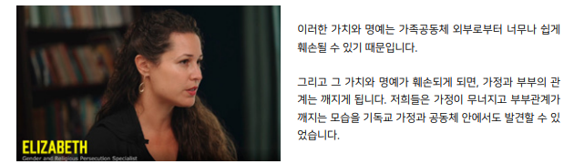
기도4_여성을 위한 기도
성별에 따른 종교적 박해(GSRP: Gender & Specific Religious Persecution)는
국가 법체계와 사회 문화적 규범과 가치체계를 이용하여
기독교 남성과 여성을 박해하고 궁극적으로 기독교 공동체를 약화시킵니다.

Slide 10
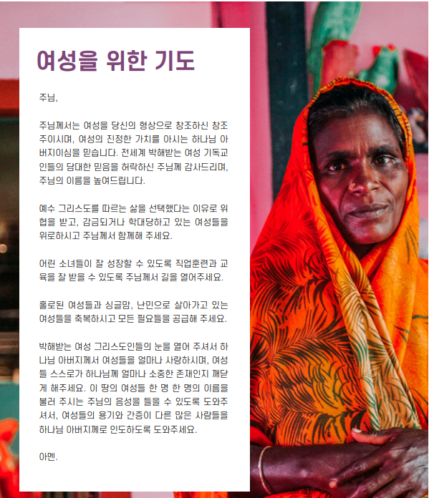

Slide 11
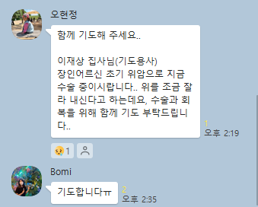
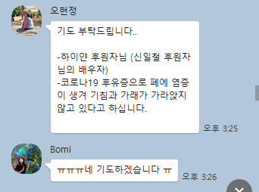
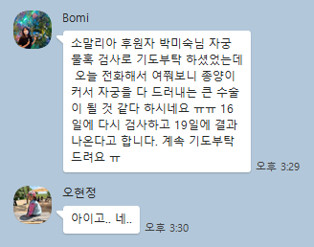
오픈도어 가족을 위한 기도…
이재상집사님 6.7
하이얀 후원자 5.12
박미숙 후원자 5.12

Slide 12

알림
1. 다음 기도모임은 7월 7일(화) PM5:00입니다.
2. 기도용사 중심으로 지역별 기도모임이 요원의 불길처럼 일어나기를 소망합니다. 지역별 기도모임에 필요한 자료들은 언제든지 선교회로 문의해 주세요. 적극 지원하겠습니다.
3. 기도용사들의 개인 기도제목들도 나누어 주세요. 오픈도어 간사기도회에서 매일 기도하겠습니다.(담당 오현정간사, 010-7548-3171)
4. 7월부터 박해 받는 교회를 위한 기도회를 매주(화 pm7:00-8:00) 하이브리드로 진행할 계획입니다.

